Slide 1
IJ2B054
Sociolinguistica dell’italiano
Introduzione e concetti di base
Notes:
1

Slide 2
Oggetto di studio della sociolinguistica
Rapporti tra lingua e società
Influenza che la società e i fatti sociali hanno sulla lingua
Funzione sociale della lingua e azioni sociali che attraverso essa si svolgono
Approcci diversi:
Che privilegiano la componente linguistica (settore della linguistica)
Che privilegiano la componente sociale (settore di confine tra linguistica e sociologia)
Linguistica «esterna» (vs interna)
Notes:
2

Slide 3
Comunità linguistica (Speech community)
Comunità sociale che condivide caratteristiche linguistiche
Insieme dei parlanti che usano la stessa lingua entro certi confini (definizione oggettiva)
Insieme che dei parlanti che condividono certi atteggiamenti nei confronti della lingua (definizione soggettiva, W. Labov)
Partecipazione a una serie di norme condivise che si manifestano in tipi di comportamento valutativo verso la lingua e in schemi di variazione uniformi comuni ai parlanti
Notes:
3

Slide 4
Repertorio linguistico
Insieme delle risorse linguistiche (lingue e varietà) possedute dai membri di una comunità
In relazione alla comunità
In relazione al singolo parlante (repertorio individuale)
Repertorio linguistico italiano
varietà di italiano, dialetti italo-romanzi, lingue di minoranza, lingue delle nuove minoranze (lingue immigrate).
Notes:
4

Slide 5
Variabili sociolinguistiche
Categorie e i fattori sociali (variabili sociali indipendenti), relativi alla collocazione del parlante nella società, suscettibili di correlare con il comportamento linguistico, con la variazione linguistica e con le varietà di lingua del parlante
Stratificazione sociale
Appartenenza al gruppo sociale
Età e fascia generazionale
Sesso (genere)
Collocazione spaziale, luogo di abitazione, provenienza
Notes:
5

Slide 6
Stratificazione sociale
Suddivisione di una società in classi o strati sociali (non facilmente misurabile)
Criteri economici: reddito, tipo di occupazione, professione, risorse materiali a disposizione
Criteri educativi: scolarizzazione e grado di istruzione (titolo di studio), accesso e fruizione di beni culturali
Criteri antropologico-culturali: modelli di comportamento e stile di vita, abitudini di consumo, valori di riferimento e aspirazioni sociali
Notes:
6

Slide 7
Gruppo sociale
Gruppi di individui che non implicano gerarchia, ma rappresentano separazioni o compartimentazioni in una società
Comune stanziamento territoriale, possibilità di interazioni fra gli individui, condivisione di esperienze, valori e aspettative, norme esplicite o implicite di comportamento.
Piccoli gruppi ristretti (es., la famiglia) o gruppi molto larghi (es., una collettività religiosa, un partito politico)
Definiti dall’interno vs definiti dall’esterno
Notes:
7

Slide 8
Gruppo sociale
Socioletti: varietà di lingua di un gruppo sociale
comportamenti in-group vs out-group
varietà di lingua we-code vs they-code
Etnoletti: varietà “etniche” sviluppate da gruppi “etnici”, nelle società di consistente immigrazione
identità di gruppo < comune origine e specificità culturali
ma etnicità è una nozione complessa, dinamica e negoziabile!
interlingue (*xenoletti) possono essere varietà etniche
Notes:
8

Slide 9
Gruppo sociale
Sottocodici (o lingue speciali): varietà di lingua (spesso tecniche) usate nei diversi settori della scienza, della tecnica, della vita politica etc.
Gerghi: “linguaggio fondato su trasformazioni convenzionali delle parole di una lingua o d’uno o più dialetti, con inserzioni di elementi lessicali esotici o di nuovo conio, usato da chi appartiene a determinati gruppi professionali, come ad es. girovaghi, o gruppi sociali, come ad es. sette religiose o politiche, malviventi, carcerati, ecc., allo scopo di garantire l’identità di gruppo e di non farsi intendere da coloro che ne sono estranei” (De Mauro 2000)
Notes:
9

Slide 10
Gruppo sociale
Sottocodici (o lingue speciali): varietà di lingua (spesso tecniche) usate nei diversi settori della scienza, della tecnica, della vita politica etc.
gruppi antisocietà/marginali/subalterni: occultamento della riconoscibilità delle parole, (ri)semantizzazioni speciali (metaforiche o metonimiche, es.: rosso/rossetto “moneta d’oro”, nonno “guardia”); ristrutturazioni della forma della parola, es. inversione sillabica (es. verlan francese, da l’envers ‘(a) rovescio’), deformazioni fonetiche con troncamento (caramba “carabinieri”, pula “polizia”)
linguaggi settoriali (varietà gergali o paragergali): usati in ambienti o da categorie particolari, es. l.s. della politica, dell’economia, dell’informatica etc.
Notes:
10

Slide 11
Comunità di pratica
Gruppo di individui che si trovano a svolgere insieme un’attività specifica con un determinato scopo
condividono un mestiere, una professione o un’occupazione
impegnati a raggiungere un obiettivo che esige la partecipazione comune
una classe scolastica, una squadra di calcio, l’equipaggio di una nave in crociera, etc.
Notes:
11

Slide 12
Stile e varietà
Stile: insieme delle preferenze nella gamma delle risorse linguistiche a disposizione nello spazio linguistico individuale.
Varietà: insieme di tratti linguistici (varianti di variabili sociolinguistiche) che co-occorrono in dipendenza da certi fattori extralinguistici; ovvero, un insieme di varianti tra di loro solidali, caratterizzate da uno stesso grado ed uguale natura di marcatezza sociolinguistica.
definita contemporaneamente sul versante linguistico (co-occorrenza di certi tratti linguistici)
definita sul versante extralinguistico (il presentarsi di un insieme di tratti in correlazione con certi fattori extralinguistici)
una lingua è costituita dall’insieme delle sue varietà (diasistema, Weinreich 1954)
Notes:
12

Slide 13
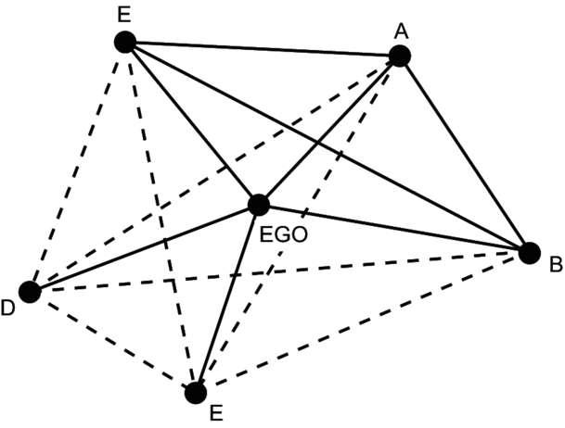
Rete (reticolo) sociale (social network)
Rete costituita dall’insieme dei legami (ties) tra una persona di riferimento (EGO) e tutte le persone con cui ha rapporti (frequenti o meno).
Costituita da individui (punti) e legami interazionali (linee che uniscono i punti)
Densità, cioè quantità di legami diretti effettivi in rapporto alla quantità totale di legami diretti possibili
Molteplicità (multiplessità), cioè la quantità di legami multipli (almeno duplici: es., EGO è in rapporto comunicativo con A come tifoso di una squadra di calcio, essendo EGO e A entrambi tifosi di una stessa squadra che si trovano nelle riunioni del club dei tifosi, e come impiegato in un ufficio di cui A sia il direttore) in rapporto alla quantità totale di legami.
Notes:
13

